Slide 1
Aufgabe 2: Paranoise
Ruben Brönnimann, Pascal Knecht & Marco Zollinger

Slide 2
Idee zu Paranoise
Simples Monster AR-Horrorgame
  Im Raum spawned ein Monster
  Verfolgung des Players
  Gruslige Geräusche über all im Raum

Slide 3
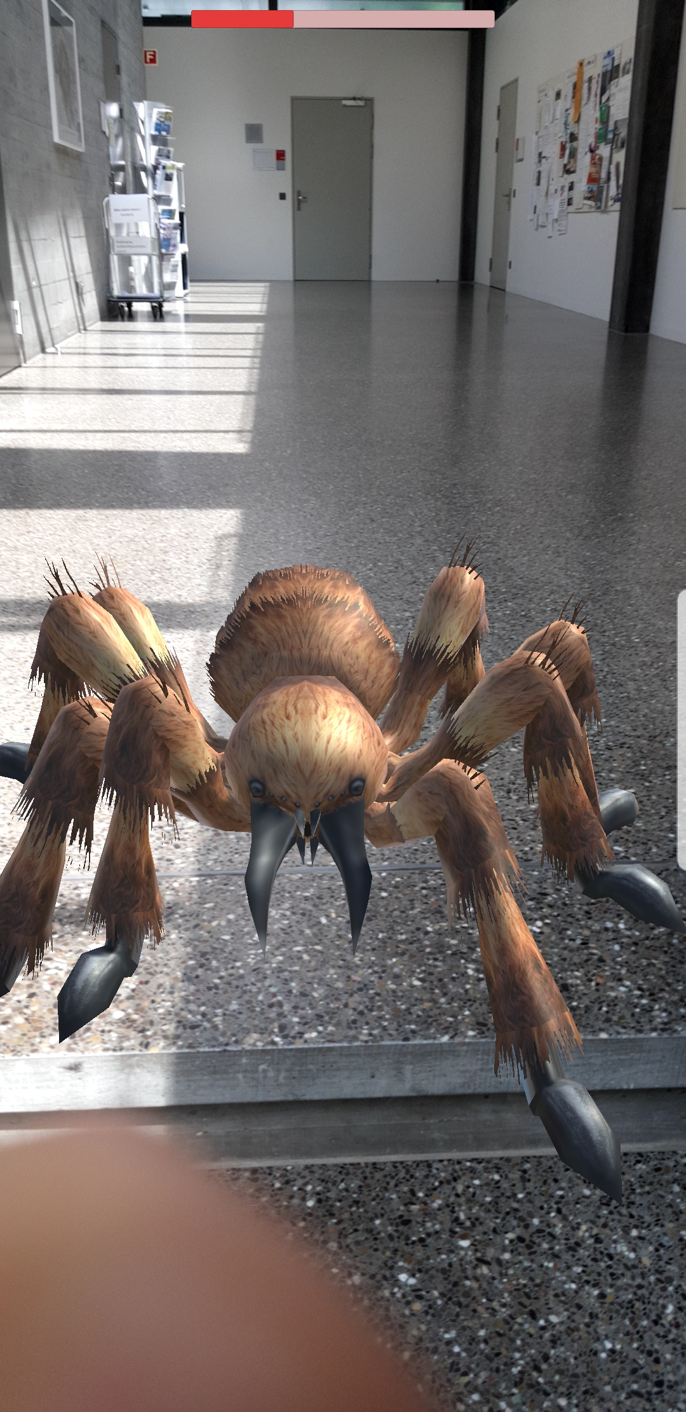
Ziele
ARcore vertiefen
Räumliche Immersion durch Geräuschkulisse
Animierte Objekte
Camera tracking
Demo

Slide 4
Umsetzung
Unity 3D + Arcore
2D UI Hud
3D Sound Source + Listener on Camera
2D Distanz berechnung Spider to Camera

Slide 5
Arbeitsteilung
Teamwork, alle haben überall mitgeholfen
Ruben
  Shader, UI & PortalAusrichtung Objekte an Kamera
Pascal
  3D Sound & Animation
Marco
  Geometrieberechnungen & ARcore Projektsetup

Slide 6
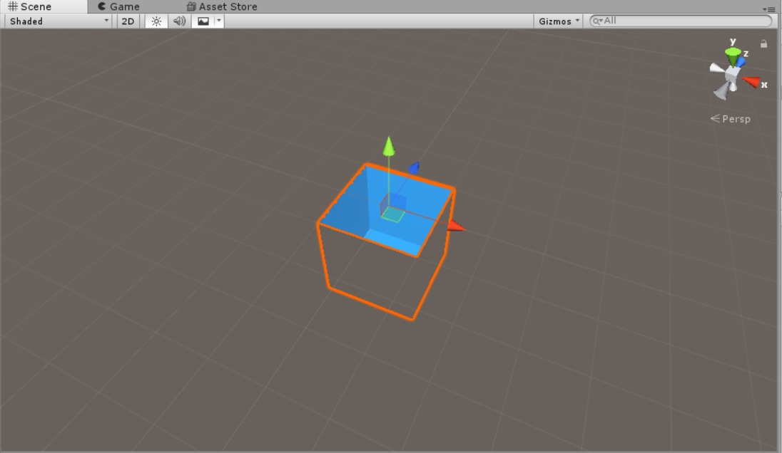
Herausforderungen
Erweiterte Lösungsfindung (Unity 3D & C#)
Studieren der Dokumentation
Shader: Monster kommen aus dem Boden/Wänden
Animationsausrichtung an Kamera
Verschiedene Bugs
  Sound, Animation

Slide 7
Erfolge
Gesteckte Ziele im zeitlichen Rahmen erreicht
Guten Einblick in Game Development erhalten
  Ideen/Vorstellungen kommunizieren ist Key!
Sehr angenehmes Team und gute Zusammenarbeit! :-)

Slide 8
Fragen?

